Slide 1
中史科應否獨立成科?
鏗鏘集：如何教下去?
https://www.youtube.com/watch?v=eLAmJo5kY3w

Slide 2
背景資料:
特首林鄭月娥把初中中國歷史科獨立成科並必修納入競選政綱，《施政報告》昨公布，教育局將在2018/19學年落實中史在初中成為獨立必修科。政府消息稱，目前約有一成中學的初中中史並非獨立成科，預料不會一刀切要求這類學校的中一至中三所有級別於下學年起立即重設中史科，容許學校有過渡安排。
《施政報告》將認識中國歷史、中華文化及國情的政策建議放在同一段落，指出讓學生了解自己國家的歷史、文化、經濟、科技、政治體制和法律等各方面發展，培養他們的國家觀念，是學校教育「應有之責」。

Slide 3
教育局將在下學年落實初中中史獨立成科，並在目前的課程基礎上，持續增潤課程內容。消息人士稱，中史課程目標是要「古今並重」，上屆政府5月時押後中史課程的修訂諮詢，當局預計10月底推出第二諮詢稿，認為下學年落實中史獨立成科，與課程修訂可以分開處理。林鄭月娥昨表示，現在很多學校中史都是獨立成科。至於內容和教材問題，她則說自己「不想扮專家」，政府願意聆聽前線老師的看法。
消息指出，現時僅約一成中學的中史課程是以中西史合併，或綜合人文科的方式教授，教育局會檢視這些學校在課程編排、教師人手等的情況，應不會硬性規定它們於2018/19學年，便立刻在中一至中三所有班級都將中史轉為獨立必修科，明白學校需要有過渡期，會尊重學校的專業判斷。

Slide 4
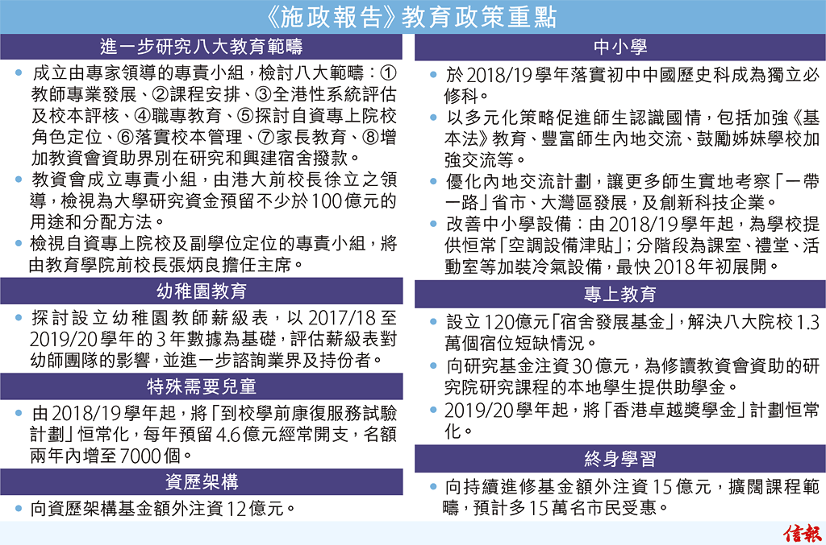

Slide 5
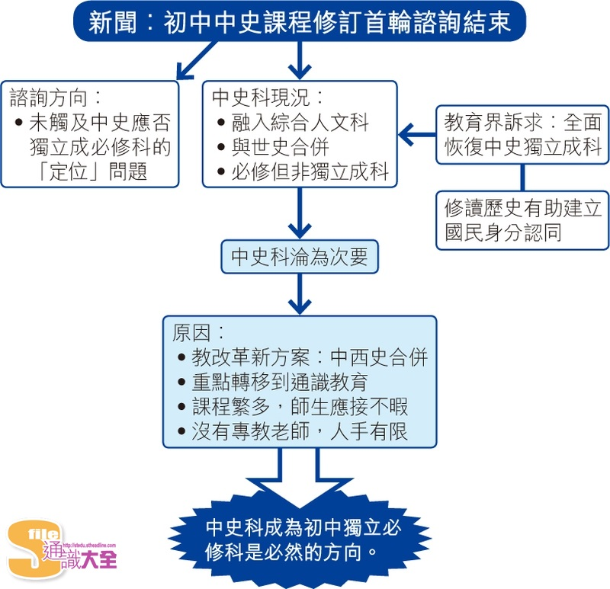
https://life.mingpao.com/hotspecials/article?issue=20171114&nodeid=1509436193388

Slide 6
爭議點:
1. 課時師資不容忽視 諮詢透明免惹民疑
其一，中史科課時不足。中史科目前的首要問題是課時不足。隨着初中課程日益繁重，中史科便被不少學校以至家長視作「閒科」，不斷把中史課課時擠壓。結果，縱使中史科在客觀上已是「必修」甚至「獨立」成科，但由於課時不足，授課難以保持質素。
根據教協去年的調查，逾40％回覆的教師指出，在實際的課堂環境中，以每周5天、每節35分鐘計算，中史科只有不足兩節的教學節數，低於教育局訂立「每周兩節」的標準。在課時不足情况下，教師難以完整地教授整個課程。另一方面，據資深中史教師、教育評議會副主席何漢權校長指出，現時不少學校以「教學周」（一般為6至10天）而非「5天」定義「每周」，這令中史科課時在這種教學日程下受更大排擠。
因此，若課時不增，就算中史科課程再有趣、再全面，也無從實行。

Slide 7
2. 不少中史教師非專科教師。
不少教授中史科的老師，僅由其他科的老師兼教，許多未必是主修歷史出身。須知，歷史教育非單單是資料陳述。中史課除傳授史實外，還須培養學生理解、綜合分析及評論史事的能力。假如教師不是歷史本科出身、或沒有一定史識，是不能輕易做到。
可惜的是，在政府改革諮詢中，局方卻未有重視這點。例如在9月29日的課程諮詢會中，局方僅以「內容的討論不宜過於專門、艱澀」、「兼教現象不獨出現於中史科」及「科主任會提供足夠指導及支援」為由不去深究而迴避問題。要提升中史科教學質素，專科專教的問題不應迴避。
查實，專科專教非不能也，只是政府為與不為。2003年，政府接納「語常會」建議，承諾實踐語文教師「本科化」；現時在中、英文科已嚴格實施「專科專教」。既然重視中史科發展已是社會主流意見，當局應在加強師資培訓，以至教席安排等問題上，作為課程改革的一大方向，盡早實現中史專科專教。

Slide 8
3. 諮詢過程要廣泛、透明度高。
社會對中史科的討論甚至爭議，相當程度是因當前香港的政治化氛圍，令中史科成為各政治陣營的表態工具。這種走向，不利以教育專業的角度提升中史科，也難以達成培育學生學好歷史的初衷。
就如中史科的課程綱要，應否包含六四事件、文化大革命、三年大饑荒等「敏感」內容？或如何教授中港關係的歷史脈絡，以至對歷朝歷代的描述會否只重「治、興」而忽略「亂、衰」，予人中史科「歌功頌德」的誤解？這些內容無疑政治敏感，但是不須迴避。再者，也需要保持敏銳的政治觸覺，得當處理。

Slide 9
初中必修中史的潛在影響:
1. 提高學生廣泛歷史文化知識
首先，讓中史成為初中必修科在一定程度上能提高學童的廣泛歷史文化知識。在中史成為初中必修科前，並不是所有學校的初中生都會接觸到中國歷史。部分學校或以中西史合併的方式教授歷史，而更多的則是到高中才開設獨立的中國歷史選修科。因此，若初中必修中史的話，學生便能從小培養對歷史的興趣，了解更多有關中國的歷史事件、發展進程及中華文化等，從而提高其文化素養。

Slide 10
2. 加深學生對國家認知，提升國民身份認同
其次，初中必修中史亦在某程度上有助加深學生對國家的認知，提升其國民身份認同。無可否認，修讀中國歷史科絕對能讓學生了解更多有關國家的歷史發展及重要事件，令他們對國家的認知加深。而在學生透過中史科加深對國家認識的過程中，他們或會因逐點累積的認識而對國家產生歸屬感，從而提升其國民身份認同。
3.增加修讀科目，加重學生負擔
然而，中史成初中必修科變相增加了學生的修讀科目，無疑會加重了其負擔。中學生修讀的科目數量本來就不少，特別是初中時期，學生還未進行選科，需要涉獵不同領域的科目，包括文、理、商科。在中史成初中必修科後，學生修讀的科目又再增加，無疑會加重了他們的學業負擔，使其難以應付學業所帶來的龐大工作量及壓力。

Slide 11
4. 引起社會疑慮，擔心學生「被洗腦」
除此之外，讓中史成為初中必修科亦引起了社會各界的疑慮，擔心學生在學習此科的內容時，出現「被洗腦」的情況。由於特首林鄭月娥曾提到學童應在幼兒階段就開始培養「我是中國人」的概念，杜絕其萌生及接收「港獨」的思想；因此，社會擔心在初中必修的中史科課程內容中，部分對中國形象有負面影響的爭議事件未必會收編於其中，反之，內容可能會出現偏頗，只著眼於中國的成就，被質疑是改頭換面的國民教育科，難以讓學生了解全面的歷史。
5. 了解爭議事件或引致學生對國家反感
最後，初中必修中史在讓學生了解爭議事件的同時，或會引致其對國家出現反感的情緒。由於中國歷史涉及很多至今仍存有爭議的事件，例如六四事件及文化大革命等，中國在當中所採取的態度及行動至今亦為人所詬病；若這些事件被收編進授課的內容中，同學或會自己進行批判性思考，對國家以往的決定及行為感到反感，從而減低其對國家的認同及歸屬感。

Slide 12
新加坡與日本的國民教育:
https://www.legco.gov.hk/research-publications/chinese/1920in07-national-education-in-singapore-and-japan-20200324-c.pdf

Slide 13
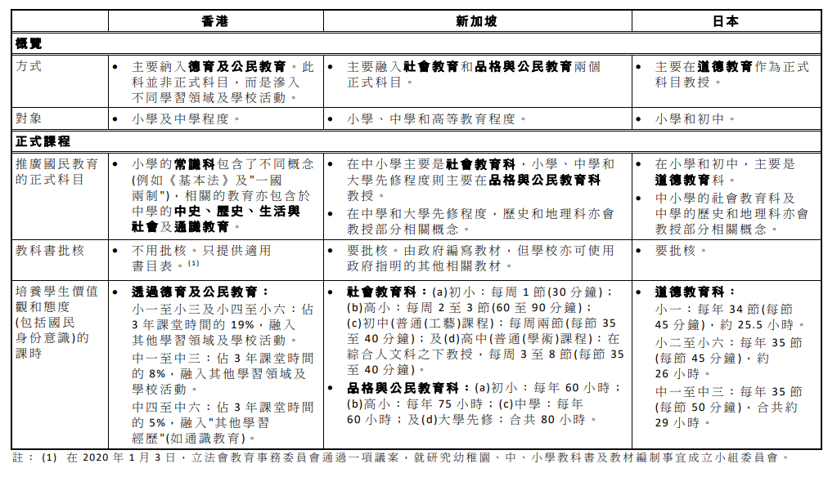

Slide 14
